Slide 1
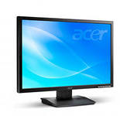
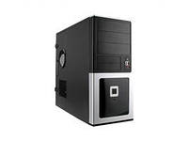
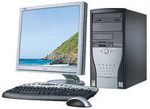
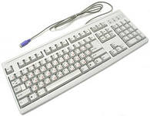
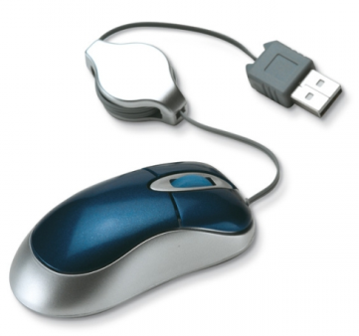
Назови устройства и узнай тему урока.
Тема урока: «Компьютер и его части».
1?
2?
4?
3?

Slide 2
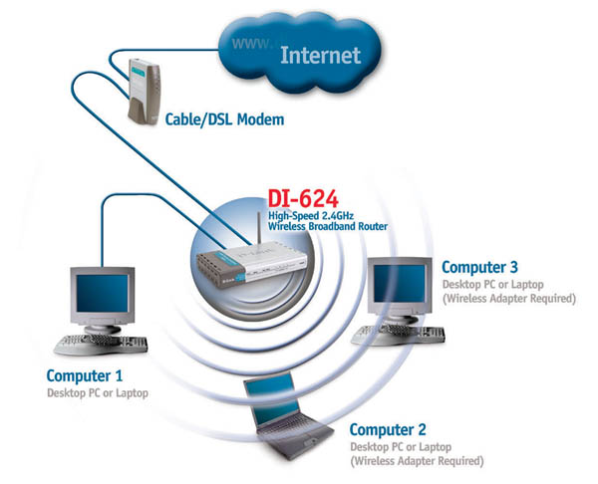
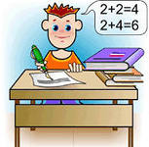
Какие действия с информацией помогает делать компьютер?
Получать и передавать
информацию.
Сохранять
информацию
Обрабатывать
информацию.

Slide 3
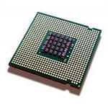
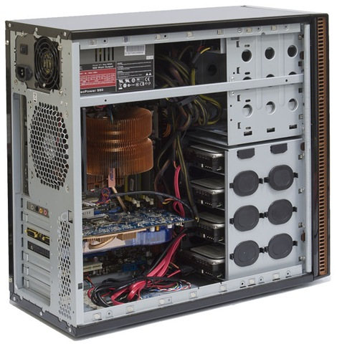
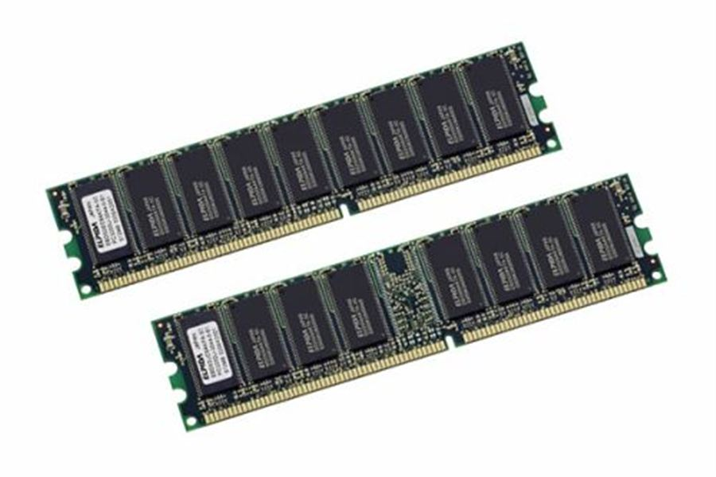
Что у компьютера внутри?
Процессор
Память

Slide 4
А что произойдет, если у компьютера убрать какую - то часть?

Slide 5
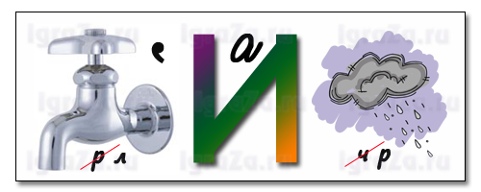
Решите ребусы, и запишите

Slide 6
Вставь пропущенные буквы и узнай главное:
К__мпьютер - это с__стема, состоящая из отд__льных св__занных частей.
Компьютер сл__жит для п__лучения, хр__нения, обр__ботки и п__редачи информац__и.

